Slide 1
МИНИСТЕРСТВО ТРУДА И СОЦИАЛЬНОЙ ЗАЩИТЫ НАСЕЛЕНИЯ ЗАБАЙКАЛЬСКОГО КРАЯ
Итоги работы Министерства труда и социальной защиты населения Забайкальского края в 2019 году, перспективные планы организации деятельности на 2020 год
Щеглова Инна Сергеевна –
министр труда и социальной защиты населения
Забайкальского края

Slide 2
МИНИСТЕРСТВО ТРУДА И СОЦИАЛЬНОЙ ЗАЩИТЫ НАСЕЛЕНИЯ ЗАБАЙКАЛЬСКОГО КРАЯ
ЦЕЛЬ: УЛУЧШЕНИЕ ДЕМОГРАФИЧЕСКОЙ СИТУАЦИИ
ЗАДАЧА 1: УМЕНЬШЕНИЕ ТЕМПОВ СНИЖЕНИЯ ЧИСЛЕННОСТИ НАСЕЛЕНИЯ
ЗАДАЧА 2: ПРОФИЛАКТИКА СЕМЕЙНОГО НЕБЛАГОПОЛУЧИЯ
ЗАДАЧА 3: ЖИЗНЕУСТРОЙСТВО ДЕТЕЙ-СИРОТ И ДЕТЕЙ, ОСТАВШИХСЯ БЕЗ ПОПЕЧЕНИЯ РОДИТЕЛЕЙ
ЗАДАЧА 4: ОБЕСПЕЧЕНИЕ МАКСИМАЛЬНО ДОЛГОГО СОХРАНЕНИЯ ЖИЗНИ ПОЖИЛЫХ ГРАЖДАН
И ИНВАЛИДОВ, ВОВЛЕЧЕНИЕ ИХ В АКТИВНУЮ ЖИЗНЬ
ЦЕЛЬ: СОХРАНЕНИЕ ТРУДОВЫХ РЕСУРСОВ
ЗАДАЧА 1: УВЕЛИЧЕНИЕ ЧИСЛЕННОСТИ ЗАНЯТЫХ В ЭКОНОМИКЕ
ЗАДАЧА 3: МИНИМИЗАЦИЯ ДИСБАЛАНСА СПРОСА И ПРЕДЛОЖЕНИЯ НА РЫНКЕ ТРУДА
ЦЕЛЬ: ОБЕСПЕЧЕНИЕ ДОСТУПНОСТИ СОЦИАЛЬНЫХ УСЛУГ ДЛЯ ГРАЖДАН ПОЖИЛОГО
ВОЗРАСТА И ИНВАЛИДОВ
ЗАДАЧА 1: СТАЦИОНАРНОЕ, ПОЛУСТАЦИОНАРНОЕ И СОЦИАЛЬНОЕ ОБСЛУЖИВАНИЕ НА ДОМУ
ГРАЖДАН ПОЖИЛОГО ВОЗРАСТА И ИНВАЛИДОВ
ЗАДАЧА 2: МЕДИКО-СОЦИАЛЬНАЯ РЕАБИЛИТАЦИЯ ИНВАЛИДОВ

Slide 3
ЦЕЛЬ: УЛУЧШЕНИЕ ДЕМОГРАФИЧЕСКОЙ СИТУАЦИИ
ЗАДАЧА 1 : УМЕНЬШЕНИЕ ТЕМПОВ СНИЖЕНИЯ ЧИСЛЕННОСТИ НАСЕЛЕНИЯ
Среднегодовая численность населения, тыс. чел.
РЕСУРСЫ
(по линии полномочий Министерства):
Национальный проект «Демография».
План мероприятий («дорожная карта») по улучшению демографической ситуации в Забайкальском крае в 2017–2020 годах.
Государственная программа Забайкальского края по оказанию содействия добровольному переселению в Забайкальский край соотечественников, проживающих за рубежом.
Государственная программа Забайкальского края «Содействие занятости населения».
Государственная программа Забайкальского края «Социальная поддержка граждан».
РЕСУРСЫ (по линии полномочий иных ИОГВ):
Национальные проекты;
План социального развития центров экономического роста;
Государственные программы Забайкальского края.

Slide 4
ЦЕЛЬ: УЛУЧШЕНИЕ ДЕМОГРАФИЧЕСКОЙ СИТУАЦИИ
ЗАДАЧА 1.1.: УВЕЛИЧЕНИЕ РОЖДАЕМОСТИ
Суммарный коэффициент рождаемости
Динамика первых, вторых, третьих (последующих) рождений
5 264 (222,0 %) нуждающихся семей получили ежемесячные выплаты
3 024 (70,0 %) семей получили единовременную выплату
в связи с рождением (усыновлением) 1-го ребенка.
630 (33,1 %) семей получили региональный материнский (семейный) капитал при рождении 2-го ребенка
4 930 (133,2 %) семей с тремя и более детьми получили ежемесячную денежную выплату при достижении ребенком возраста от 1,5 до 3 лет.
1 409 (281,8 %) семей получили ежемесячную денежную выплату, при рождения 3-го ребенка или последующих детей до достижения ребенком возраста 3 лет.
Пропаганда семейных ценностей и ответственного родительства:
- проведение регионального конкурса «Семья года» - семья Гунгаевых (Агинский район) победитель в номинации «Сельская семья» Всероссийского конкурса «Семья года»;
- в 2019 году впервые на территории краевого перинатального центра заложена «Аллея семьи».

Slide 5
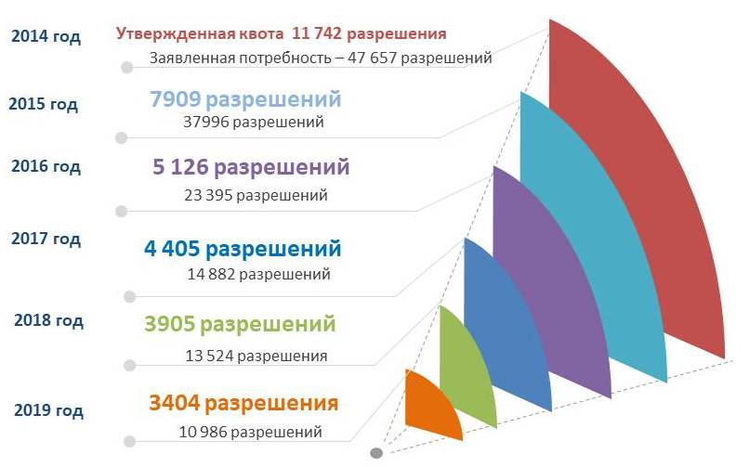
ЦЕЛЬ: УЛУЧШЕНИЕ ДЕМОГРАФИЧЕСКОЙ СИТУАЦИИ
ЗАДАЧА 1.2.: УМЕНЬШЕНИЕ МИГРАЦИИ НАСЕЛЕНИЯ,
ПОВЫШЕНИЕ МОБИЛЬНОСТИ ТРУДОВЫХ РЕСУРСОВ
Миграция населения, чел.
Взаимодействие с Агентством по развитию человеческого капитала по привлечению трудовых ресурсов для обеспечения рабочей силой инвестиционных проектов
Участие в 2020 году в программе повышения мобильности трудовых ресурсов: привлечение
19 работников из других субъектов с предоставлением финансовой поддержки
4 работодателям на возмещение затрат
в размере 1,0 млн. руб. на каждого работника
Сокращение квоты на привлечение иностранных работников
289 (120,4 %) прибывших соотечественников
в рамках государственной программы Забайкальского края по оказанию содействия добровольному переселению соотечественников,
проживающих за рубежом
Регулирование привлечения иностранных работников, осуществляющих трудовую деятельность на основании патентов.
Ежегодно около 3,5 тыс. чел. и увеличение бюджета края более чем на 145,0 млн. руб.

Slide 6
ЦЕЛЬ: УЛУЧШЕНИЕ ДЕМОГРАФИЧЕСКОЙ СИТУАЦИИ
ЗАДАЧА 2: ПРОФИЛАКТИКА СЕМЕЙНОГО НЕБЛАГОПОЛУЧИЯ
Численность семей,
находящихся в социально-опасном положении
Службой социального сопровождения семей с детьми охвачено 2688 семей / 5747 детей.
Сняты с учета в связи с преодолением ТЖС
3117 семей / 6394 детей.
Профилактика отказов от новорожденных на базе ГУСО «Берегиня» на сопровождении 134 женщины, из них родили 111 женщин 111 детей, оставлено в семье 106 детей (95 %), 1 в учреждении здравоохранения.
В государственных учреждениях социального обслуживания прошли реабилитацию 2157 детей, из них 1726 возвращены в родные семьи.
В Службу экстренной психологической помощи по телефону доверия принято 25 797 звонков.
Реабилитацию и коррекцию поведения несовершеннолетних, употребляющих ПАВ, на базе ГУ ЦПППН «Доверие» прошли 75 детей, из них окончили 63 (53% значительно сократили частоту употребления, 47% отказались полностью).
Вовлечено в трудовую деятельность 4305 подростков в свободное от учебы время.
Оздоровлено 3210 детей, находящихся в трудной жизненной ситуации, на базе подведомственных учреждений
Прошли курс реабилитации в дневном отделении помощи несовершеннолетним, отбывшим наказание в виде лишения свободы и осужденным без лишения свобод на базе ГУСО «Берегиня», 57 детей. Повторных правонарушений не совершено.
Провести анализ и ранжирование муниципальных районов по признакам, характеризующим семейное неблагополучие с целью определения необходимости создания и развития служб профилактики семейного неблагополучия.

Slide 7
ЦЕЛЬ: УЛУЧШЕНИЕ ДЕМОГРАФИЧЕСКОЙ СИТУАЦИИ
ЗАДАЧА 3: ЖИЗНЕУСТРОЙСТВО ДЕТЕЙ-СИРОТ И ДЕТЕЙ, ОСТАВШИХСЯ БЕЗ
ПОПЕЧЕНИЯ РОДИТЕЛЕЙ
Открыто 20 ШПР (в 2014 году - 6).
Прошли обучение 576 граждан, из которых
368 приняли детей-сирот на воспитание в семью (в 2018 году прошли обучение 569 граждан, приняли детей-300).
Всего в 2019 году в семьи граждан передано 1057 детей-сирот и детей, оставшихся без попечения родителей.
Численность детей сирот и детей, оставшихся без попечения родителей РБД, чел.
1441
Популяризация семейного жизнеустройства:
Информационная акция «Срочно требуется семья»;
Проект «Каникулы в семье!» -51 ребенок временно побывал в семьях граждан, организованы фотовыставки в местах проведения массовых мероприятий;
взаимодействие с благотворительными фондами, общественными организациями, волонтерами, телевидением и радио;
проведение 7 краевого слета опекунских семей «В жизни главное – Семья!» (в конкурсе участвовала 21 семья, в финал вышли 7 семей.)
Доля детей-сирот и детей, оставшихся без попечения родителей, переданных в замещающие семьи, в общей численности детей, оставшихся без попечения родителей, %
Обеспечено жилыми помещениями 341 человек.

Slide 8
ЦЕЛЬ: УЛУЧШЕНИЕ ДЕМОГРАФИЧЕСКОЙ СИТУАЦИИ
ЗАДАЧА 4: ОБЕСПЕЧЕНИЕ МАКСИМАЛЬНО ДОЛГОГО СОХРАНЕНИЯ ЖИЗНИ ПОЖИЛЫХ
ГРАЖДАН И ИНВАЛИДОВ, ВОВЛЕЧЕНИЕ ИХ В АКТИВНУЮ ЖИЗНЬ
Ожидаемая продолжительность жизни
при рождении, лет
В 4 пилотных учреждениях социального обслуживания внедрена СДУ.
Обучено 5 «Тренеров по уходу» (г.Москва) в рамках соглашения с фондами «Старость в радость» и «Старшие». В 2019 году правилам профилактики, технологиям выполнения социально-бытовых услуг и ведению документации СДУ обучено
354 специалиста ГУСО.
Охвачено СДУ 1740 граждан пожилого возраста
и инвалидов, из них:
1020 чел. - в социальном обслуживании на дому;
720 чел.- на стационарном обслуживании
(в т.ч. 351 человек, страдающих хроническими психическими расстройствами).
В 23 районах края созданы 24 центра активного долголетия, которые посещают более 2700 граждан ПВ и инвалидов.
Приобретено 12 ед. автотранспорта в целях осуществления доставки лиц старше 65 лет, проживающих в сельской местности, в медицинские организации, создано 12 служб «Мобильная бригада», осуществлено 232 выезда,
доставлено 1587 граждан.
957 граждан предпенсионного возраста
прошли профессиональное обучение или дополнительное профессиональное образование.

Slide 9
ЦЕЛЬ: СОХРАНЕНИЕ ТРУДОВЫХ РЕСУРСОВ
ЗАДАЧА 1: УВЕЛИЧЕНИЕ ЧИСЛЕННОСТИ ЗАНЯТЫХ В ЭКОНОМИКЕ
Численность трудовых ресурсов и среднегодовая численность занятых в экономике, тыс. чел. (межведомственный показатель)
Показатель уровня общей безработицы (межведомственный показатель)
Уровень регистрируемой безработицы 1,04 %
Оказано свыше 170,0 тыс. государственных услуг в сфере занятости, 30,3 тыс. человек обратилось за содействием в поиске подходящей работы, 15,5 тыс. человек трудоустроено (51,0%)
Погашена
задолженность
на 43 млн. руб.
Снижена задолженность по заработной плате:
5 организаций полностью погасили задолженность в сумме 39,1 млн. руб.,
4 организации частично погасили задолженность в сумме 3,9 млн. руб.
на 01.12.19 г. сохраняется задолженность в 9 организациях перед 283 работниками
в размере 13,6 млн. руб.
36 несчастных случаев на производстве
Погибло 14 человек.
1 384 работодателя приняли обязательства по достижению нулевого травматизма.
Обучено по охране труда 4 214 работников.
Проведена СОУТ на 160 557 рабочих местах (занято 232 527 работников)
внедрение системы внутреннего контроля соблюдения работодателями трудового законодательства путем реализации программ, принятых на локальном уровне, по управлению профессиональными рисками для достижения «Нулевого травматизма»;
разработка адресных мероприятий по улучшению условий и охраны труда для работодателей, допустивших происшествия несчастных случаев с тяжелыми последствиями

Slide 10
ЦЕЛЬ: СОХРАНЕНИЕ ТРУДОВЫХ РЕСУРСОВ
ЗАДАЧА 2: СНИЖЕНИЕ ЧИСЛЕННОСТИ НАСЕЛЕНИЯ С ДОХОДАМИ НИЖЕ
ПРОЖИТОЧНОГО МИНИМУМА
Доля населения с доходами ниже прожиточного минимума в общей численности населения, %
471 семье оказана социальная помощь на общую сумму
12,1 млн. руб.
В 2019 году социальная помощь на основании социального контракта 374 – на развитие подсобного хозяйства, 14 – активный поиск работы, 41 – на ремонт жилья, 8 – на медицинское лечение, в том числе алкогольной и наркотической зависимости, 34 – иные мероприятия
255 тыс. человек получили социальные выплаты
Предоставлено социальных выплат с учетом адресности и индивидуальной нуждаемости на сумму 6,8 млрд. руб.
Заключено 11 610 трудовых договоров
Снижение неформальной занятости. Выявлено 11 774 работников, не осуществлявших трудовую деятельность по трудовым договорам
Создание около
49 тыс.
рабочих мест
До 2024 года планируется создание 48 971 рабочего места, в том числе в рамках реализуемых инвестиционных проектов 24 252 рабочих места
стимулирование занятости граждан, активизация их трудоустройства, в том числе на высокопроизводительные рабочие места;
выявление «теневой» занятости, в том числе с применением наиболее эффективных механизмов (мониторинга объемов
производства (выработки) с заявленной численностью работников в лесной отрасли, сельском хозяйстве, пассажирских перевозках, торговле).

Slide 11
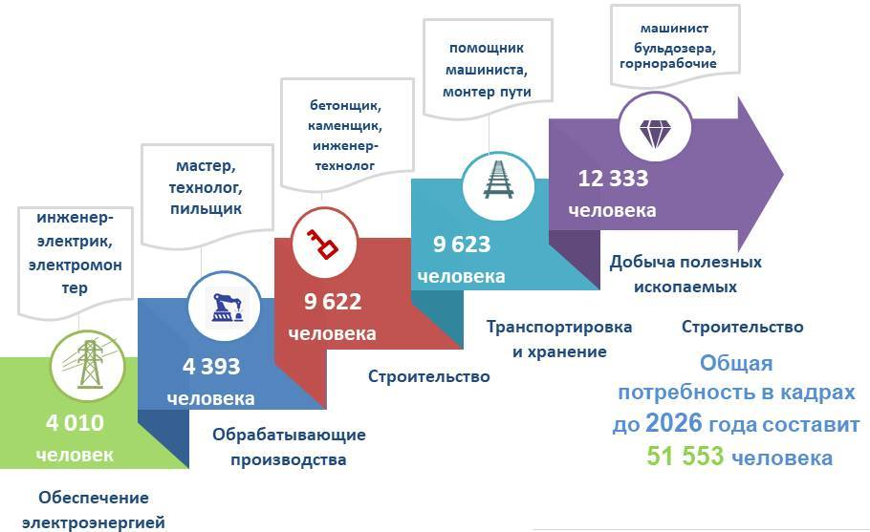
ЦЕЛЬ: СОХРАНЕНИЕ ТРУДОВЫХ РЕСУРСОВ
ЗАДАЧА 3: МИНИМИЗАЦИЯ ДИСБАЛАНСА СПРОСА И ПРЕДЛОЖЕНИЯ НА РЫНКЕ ТРУДА
Прогноз потребности в кадрах на 2020 – 2026 годы
в 2019 году оказано более 26,6 тыс. услуг по профессиональной ориентации
Создан Краевой центр профессиональной ориентации населения
ежегодная Единая неделя профориентации
выставка-ярмарка «Абитуриенту»
Всероссийская акция «Неделя без турникетов»
уроки профориентации «Начни трудовую биографию с Арктики и Дальнего Востока»
в период летних каникул в Забайкальском крае - профориентационная акция «Большая перемена», реализуемая в загородных лагерях
Региональный этап Всероссийского конкурса профессионального мастерства «Лучший по профессии»
Прошли обучение 2 097 человек:
960 безработных граждан;
156 женщин в период отпуска по уходу за ребенком в возрасте до 3-х лет;
- 24 гражданина пенсионного возраста;
- 957 граждан предпенсионного возраста.
Популяризация рабочих профессий
Краевой конкурс среди учащихся образовательных организаций Забайкальского края «Трудовые династии земли Забайкальской»
выделение Краевого центра профессиональной ориентации населения в самостоятельную структуру в целях совершенствования
системы профессиональной ориентации различных категорий граждан;
сопровождение работодателей региона в вопросах подбора персонала и обеспечения трудовыми ресурсами.

Slide 12
ЦЕЛЬ: ОБЕСПЕЧЕНИЕ ДОСТУПНОСТИ СОЦИАЛЬНЫХ УСЛУГ ДЛЯ
ГРАЖДАН ПОЖИЛОГО ВОЗРАСТА И ИНВАЛИДОВ
ЗАДАЧА 1: СТАЦИОНАРНОЕ, ПОЛУСТАЦИОНАРНОЕ И СОЦИАЛЬНОЕ
ОБСЛУЖИВАНИЕ НА ДОМУ ГРАЖДАН ПОЖИЛОГО ВОЗРАСТА И ИНВАЛИДОВ
222268 граждан пожилого возраста 80 583 инвалида
Стационарное социальное обслуживание
22 ГУСО, из них 6 - ПНДИ, 2 – пансионата, 1 ДИ общего типа, 1-ДДИ, 2- специальных ДИ, 1- социальный приют, 9 - стационарные отделения.
Круглосуточно проживают:
2923 граждан пожилого возраста и инвалидов.
В 8 районах края организовано предоставление услуги «Передышка» для семей, имеющих ГПВ и инвалидов. Воспользовались 91 человек.
Стационарозамещающие технологии
Социальное обслуживание на дому
24 «Школ ухода» для обучения родственников обслуживания ГПВ и инвалидов. Обучено 2097 человек.
В 27 ГУСО функционирует 49 отделений социального обслуживания на дому, 3 отделения дневного пребывания, 4 отделения срочного социального обслуживания 4 НКО- Борзинский, Читинский, Шелопугинский, Железнодорожный
В 8 районах создана служба сиделок. На обслуживании 56 семей.
Социальные услуги на дому предоставляют 880 социальных работников.
В приемных семьях находятся 131 гражданин.
Служба участковых специалистов по социальной работе 299 человек, охват составляет 75% населенных пунктов края.
Проведение инвентаризации оказываемых услуг с учетом степени тяжести здоровья граждан, находящихся на обслуживании, с целью определение перечня необходимых услуг и количества персонала для их предоставления.

Slide 13
ЦЕЛЬ: ОБЕСПЕЧЕНИЕ ДОСТУПНОСТИ СОЦИАЛЬНЫХ УСЛУГ ДЛЯ
ГРАЖДАН ПОЖИЛОГО ВОЗРАСТА И ИНВАЛИДОВ
ЗАДАЧА 2: МЕДИКО-СОЦИАЛЬНАЯ РЕАБИЛИТАЦИЯ ИНВАЛИДОВ
Всего проживает 80 583 инвалида, из них 5 160 дети-инвалиды.
РЦ «Спасатель» - 70 мест,
РЦ «Топаз» -30 мест,
РО на базе КЦСОН «Орловский»- 20 мест,
РЦ «Шиванда» - 260 мест,
«Центр медико-социальной реабилитации инвалидов «Росток».
9588
9853
Впервые организовано обучение специалистов по обслуживанию семей, имеющих детей-инвалидов, на дому.
Организовано предоставление услуги «Передышка» для семей, имеющих детей-инвалидов в рамках социальных услуг на дому.
По программе «Доступная среда»:
адаптировано 26 объектов соц.инфраструктуры,
приобретены ТСР на сумму 310,0 тыс.руб.
Объем финансирования в 2019 году 26,03 млн.рублей: из КБ – 11,490 млн.руб.
Открыты первые в регионе :
- 2 группы кратковременного пребывания для детей-инвалидов;
- Воркаут площадка для инвалидов;
- Квест «Темнота. Тишина»;
- Музыкальная студия и студия звукозаписи для детей с ОВЗ.
Пункты проката ТСР в 28 районах края, воспользовались услугами 1210 человек.
Совершенствование процесса реабилитации:
проведение капитального ремонта трех бассейнов – 10,4 млн.рублей
открытие отделения социально-бытовой адаптации для детей инвалидов и детей-сирот – 5,3 млн.рублей

Slide 14
МИНИСТЕРСТВО ТРУДА И СОЦИАЛЬНОЙ ЗАЩИТЫ НАСЕЛЕНИЯ ЗАБАЙКАЛЬСКОГО КРАЯ
ГОСУДАРСТВЕННЫЕ ПРОГРАММЫ
97,4%
«Социальная поддержка граждан»
10135,3 из 10 406,4 млн. руб.
100%
«Доступная среда»
6,6 млн. руб.
43,8%
«Содействие переселению»
0,07 из 0,16 млн. руб
99,8%
«Содействие занятости населения»
762,2 из 763,1 млн. руб.
100%
Мероприятия планов социального развития ЦЭР
9,4 млн. руб.
НАЦИОНАЛЬНЫЙ ПРОЕКТ «ДЕМОГРАФИЯ»
85,3%
«Финансовая поддержка семей при рождении детей»
1 239,59 из 1 453,15 млн. руб.
99,3%
«Старшее поколение»
48,91 из 49,27 млн. руб.
Увеличение объемов БА на 2020 год на 2543,8 млн. руб.
- Дополнительные полномочия по выплате РСД на 1442,8 млн. руб.;
- Новые мероприятия нацпроектов и увеличение объемов софинансирования 1256,9 млн. руб.;
- Индексация социальных выплат.

Slide 15
МИНИСТЕРСТВО ТРУДА И СОЦИАЛЬНОЙ ЗАЩИТЫ НАСЕЛЕНИЯ ЗАБАЙКАЛЬСКОГО КРАЯ
БЮДЖЕТНЫЕ АССИГНОВАНИЯ ПО ОБЕСПЕЧЕНИЮ ДЕЯТЕЛЬНОСТИ УЧРЕЖДЕНИЙ ЗА 2019 ГОД, ПЛАНОВЫЙ ПЕРИОД 2020 года
Объем ассигнований на обеспечение деятельности учреждений социального обслуживания и занятости населения на 2020 год на 163,8 млн. руб. меньше, чем в 2019 году, в том числе:
- уменьшены ассигнования по заработной плате и начислениям на 136,2 млн. руб., на ремонт учреждений и приобретение основных средств на 93,8 млн. руб., на прочие расходы на 12,5 млн. руб.;
- увеличены ассигнования на коммунальные услуги на 34,2 млн. руб., на питание и государственные гарантии детям-сиротам на 44,5 млн. руб.

Slide 16
МИНИСТЕРСТВО ТРУДА И СОЦИАЛЬНОЙ ЗАЩИТЫ НАСЕЛЕНИЯ ЗАБАЙКАЛЬСКОГО КРАЯ
Структура доходов государственных учреждений социального обслуживания Забайкальского края в 2019 году
Содержание казенных учреждений
373,1 млн. руб.
Иные субсидии, не связанные с выполнением государственного задания ( целевые)
107,0 млн. руб.
Доходы от оказания платных услуг в соответствии с законодательством
335,3 млн. руб.
плата за стационарное обслуживание
302,4 млн. руб.
платные услуги от обслуживания на дому
32,9 млн. руб.
Иная приносящая доход деятельность
349,3 млн. руб.
доходы от реализации продукции подсобного хозяйства
191,5 млн. руб.
прочие платные услуги
157,8 млн. руб.
Прочие доходы
20,2 млн. руб.
спонсорская помощь
15,5 млн. руб.
гранты
4,7 млн. руб.

Slide 17
МИНИСТЕРСТВО ТРУДА И СОЦИАЛЬНОЙ ЗАЩИТЫ НАСЕЛЕНИЯ ЗАБАЙКАЛЬСКОГО КРАЯ
Организация деятельности по привлечению спонсорской и грантовой помощи ГУСО в 2019 году.
№ п/п | Наименование ГУСО | Всего на общую сумму
1. | ГАУСО РЦ «Спасатель» | 5 000,00
2. | ГУСО Черновский «Берегиня» | 915 732,92
3. | ГУСО Шилкинский «Сибиряк» | 116 000,00
4. | ГУСО Чернышевский «Дружба» | 360 000,00
5. | ГУСО Первомайский «Родник» | 230 500,00
6. | ГУСО Акшинский «Задор»
7. | ГУСО Могочинский «Журавлёнок» | 127 331,90
8. | ГУСО Новоширокинский «Семья» | 425567,00
9. | ГУСО Карымский «Прометей» | 209 000,00
10. | ГАУСО ШРЦ «Топаз» | 672906,00
11. | ГУСО Ингодинский «Милосердие» | 146 417,00
12. | ГУСО Приаргунский «Солнышко» | 120 221,00
13. | ГУСО Улётовский «Кедр» | 259 393,42
14. | ГУСО Кыринский «Перекрёсток» | 147 000,00
15. | ГУСО Шерловогорский «Аквамарин» | 170 000,00
16. | ГУСО Калганский «Улыбка»
17. | ГУСО Борзинский им. С.Д. Номоконова | 528 125,00
18. | ГУСО Красночикойский «Черёмушки» | 95 740,00
19. | ГУСО Балейский «Маяк» | 160 000,00
20. | ГУСО Маккавеевский «Импульс» | 140 000,00
21. | ГУСО Нерчинский «Гарант» | 248 638,83
22. | ГУСО Сретенский С.Г. Киргизова | 793 000,00
23. | ГУСО Могойтуйский «Элбэг» | 120 300,00
24. | ГУСО «Ясногорский» | 1 113 074,00
25. | ГБСУ СО «Надежда» | 182 000,00
26. | ГУСО Билитуйский «Подросток» | 127 000,00
27. | ГУСО им. В.Н. Подгорбунского | 236 346,91
28. | ГУСО «Орловский» | 22 000,00
29. | ГУ «Доверие» | 37 000,00
30. | ГУСО Краснокаменскмй «Доброта» | 1 378 761,00
31. | ГУСО Черновский «Восточный» | 130 000,00
32. | ГБУСО «Росток» | 5 014 577,00
33. | ГУСО Петровск-Забайкальский «Единство» | 1323546,0
 | Гранд Фонда поддержки детей, находящихся в трудной жизненной ситуации | 4 619 388,00
 | ИТОГО: | 20 174 565,15

Slide 18
МИНИСТЕРСТВО ТРУДА И СОЦИАЛЬНОЙ ЗАЩИТЫ НАСЕЛЕНИЯ ЗАБАЙКАЛЬСКОГО КРАЯ
СТРУКТУРА ГОСУДАРСТВЕННЫХ УЧРЕЖДЕНИЙ СОЦИАЛЬНОГО ОБСЛУЖИВАНИЯ - 58
Круглосуточно проживают более 4,5 тысяч человек:
1210 детей в трудной жизненной ситуации, детей сирот и детей, оставшихся без попечения родителей (28 учреждений);
2923 граждан пожилого возраста и инвалидов (22 учреждения);
380 человек на реабилитации
Центр социального обслуживания граждан пожилого возраста и инвалидов - 1
Центр помощи детям, оставшимся без попечения родителей – 11
Реабилитационный центр - 4
Дом-интернат общего типа - 1
Социально-реабилитационный центр для несовершеннолетних – 15
Специализированный дом-интернат для престарелых и инвалидов - 2
Детский дом-интернат для умственно-отсталых детей - 1
Пансионат - 2
Социальный приют - 1
Центр психолого-педагогической помощи населению-1
Психоневрологический дом-интернат - 6
Комплексный центр социального обслуживания населения – 11
ГКУ «Краевой центр социальной защиты населения» – 1
(32 отдела)
ГКУ «Краевой центр занятости населения» – 1
(28 отделов)

Slide 19
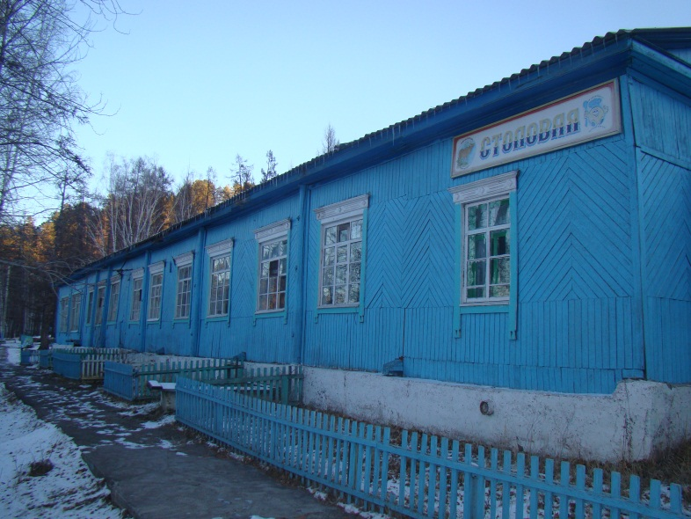
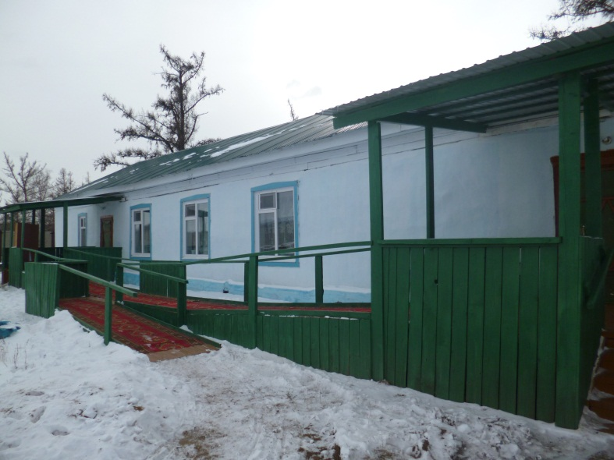
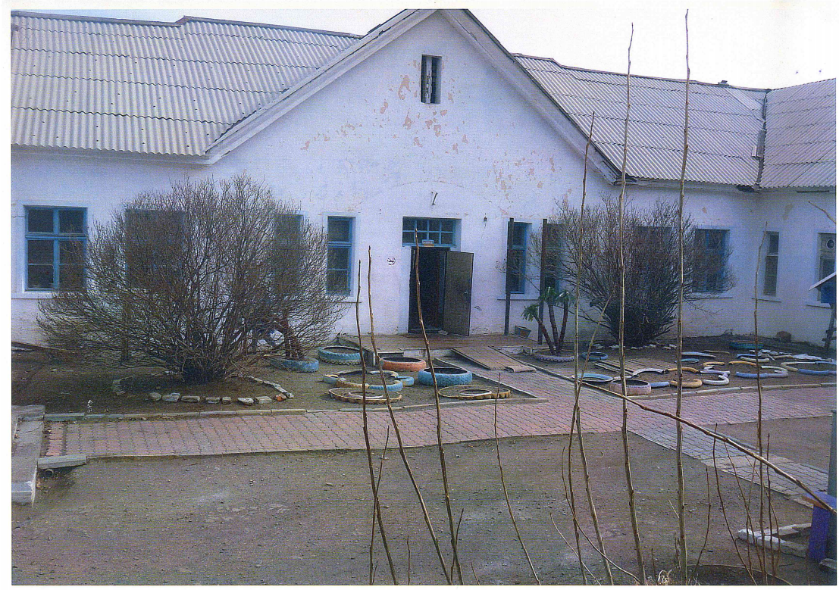
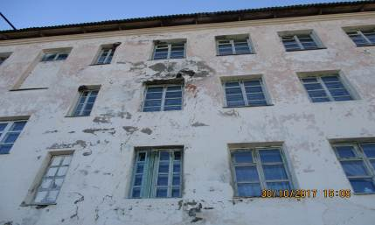
МИНИСТЕРСТВО ТРУДА И СОЦИАЛЬНОЙ ЗАЩИТЫ НАСЕЛЕНИЯ ЗАБАЙКАЛЬСКОГО КРАЯ
ХАРАКТЕРИСТИКА ЖИЛЫХ ЗДАНИЙ
Тип учреждения | Количество зданий | Деревянные | Требуют кап.ремонта | Эксплуатационный износ более 40 лет
Реабилитационные центры | 7 | 0 | 0 | 5
Стационарные учреждения для граждан пожилого возраста и инвалидов | 51 | 6 | 22 | 39
Детские дома-интернаты | 1 | 0 | 1 | 0
Комплексные центры | 16 | 2 | 0 | 13
Центры помощи детям, оставшимся без попечения родителей | 18 | 2 | 7 | 12
Социально-реабилитационные центры для несовершеннолетних | 22 | 2 | 7 | 17
Всего | 115 | 12 | 37 | 87
ГАУСО Реабилитационный центр «Шиванда» Забайкальского края - отделение «Санаторий Ургучан»
ГАУСО «Сохондинский специальный дом-интернат для престарелых и инвалидов» Забайкальского края
ГАУСО «Хапчерангинский психоневрологический дом-интернат» Забайкальского края
ГУСО «Балейский центр помощи детям, оставшимся без попечения родителей «Маяк» Забайкальского края
Всего на балансе учреждений
326 объектов из них
115 жилых зданий предусмотрены для круглосуточного проживания

Slide 20
ЗАДАЧИ 2020 ГОДА
МИНИСТЕРСТВО ТРУДА И СОЦИАЛЬНОЙ ЗАЩИТЫ НАСЕЛЕНИЯ ЗАБАЙКАЛЬСКОГО КРАЯ
Задача: профилактика семейного неблагополучия:
Снизить численность детей сирот и детей, оставшихся без попечения родителей в РБД на 5,6%.
Увеличить долю детей-сирот и детей, оставшихся без попечения родителей, переданных в замещающие семьи, в общей численности детей, оставшихся без попечения родителей до 76,6%.
Увеличить долю граждан, принимающих детей из общего числа проученных в ШПР на 5%.
Принять меры поддержки для увеличения количества первых, вторых, третьих и последующих родов на 10%.
Задача: реализация комплекса мер для снижения уровня бедности до 18,1% в 2020 году и перспективе до 9% к 2024 году:
Разработать прогноз потребности в рабочих кадрах и квалифицированных специалистах работодателей, реализующих или планирующих к реализации инвестиционные проекты до 2027 года;
Повысить качество рабочей силы через профобучение безработных граждан, женщин, имеющих малолетних детей, граждан в возрасте от 50 лет и старше с объемом финансирования 69,8 млн. руб.;
Реализовать программу повышения мобильности трудовых ресурсов..

Slide 21
ЗАДАЧИ 2020 ГОДА
МИНИСТЕРСТВО ТРУДА И СОЦИАЛЬНОЙ ЗАЩИТЫ НАСЕЛЕНИЯ ЗАБАЙКАЛЬСКОГО КРАЯ
Задача: улучшение качества жизни семей, воспитывающих детей-инвалидов и создание условий для сохранения семенной среды развития и воспитания детей-инвалидов:
Принять на социальное обслуживание на дому 5 семей с детьми-инвалидами в 5 районах края.
Увеличить охват муниципальных районов оказания социально-бытовых услуг волонтерскими бригадами в стационарных учреждениях и на дому.
Принять участие в конкурсе региональных программ «Формирование системы комплексной реабилитации и абилитации инвалидов и детей –инвалидов». Прогнозная потребность – 120,5 млн.рублей.
Задача: формирование сбалансированной системы социального обслуживания, медицинской помощи и поддержки семейного ухода, которая индивидуальна для каждого и полностью отвечает всем нуждам пожилого человека и инвалида:
Внедрить СДУ в 2 районах, 7 ГУСО, численностью 1713 граждан пожилого возраста и инвалидов.
Охватить системой долговременного ухода 3453 гражданина пожилого возраста и инвалидов из них: 1579 человек в социальном обслуживании на дому, 1874 человек на стационарном обслуживании, 1313 человек, страдающих хроническими психическими расстройствами.
Открыть 15 центров активного долголетия в 15 районах края.
Создать комфортные условия проживания в стационарных учреждениях для проживающих в учреждениях.
Проведение финансово-экономической работы по исполнению консолидированного бюджета Министерства
в сумме 13 932,2 млн. руб.

Slide 22
МИНИСТЕРСТВО ТРУДА И СОЦИАЛЬНОЙ ЗАЩИТЫ НАСЕЛЕНИЯ ЗАБАЙКАЛЬСКОГО КРАЯ
Спасибо за внимание!

